Slide 1


延迟符
G24小组详细设计
及详细设计报告
小组组员：林德坤（组长）
梅肖玥
李鹏磊

Slide 2

Part 01 / 总体概述
Part 02 / 界面设计
目录
Part 03 / 数据库设计
CONTENTS
Part 04 / 算法设计
Part 05 / 参考资料
Part 06 / 分工及评价

Slide 3

总体概述
01

Slide 4
项目介绍
《怪物猎人：世界》是由CAPCOM制作发行的一款动作冒险游戏，曾荣获了2018年TGA年度最佳角色扮演游戏奖。游戏最多支持16人联机集会所，4人联机狩猎。在这款游戏中，有着数十种不同的魔物，要使玩家们能够熟练讨伐魔物，需要十分的了解每个怪物的弱点并且搭配出安全且高效的装备，就需要一款简单的小助手来帮助他们完成这些。
而目前市面上的各种助手，都多多少少有平台冷门，使用不方便，网络延迟大，资料不详细，花钱也得不到很好的体验的缺点。所以我们g24小组决定，我们的目标就是做一个pc端的软件来克服这些缺点，方便这些需求量很大的游戏玩家们。

Slide 5
项目功能
1 基础的怪物弱点查找功能，在此之下添加针对不同怪物的推荐武器以及配装。
2 方便快捷的配装器，提供关键字查找，并且玩家可以把自己的配装上传供他人参考。
3 招募版，为玩家们临时招募团体讨伐难度极高的怪物提供便利，并包含讨论板功能。
4 通告栏 及时更新官方的活动内容。

Slide 6

界面设计
02

Slide 7
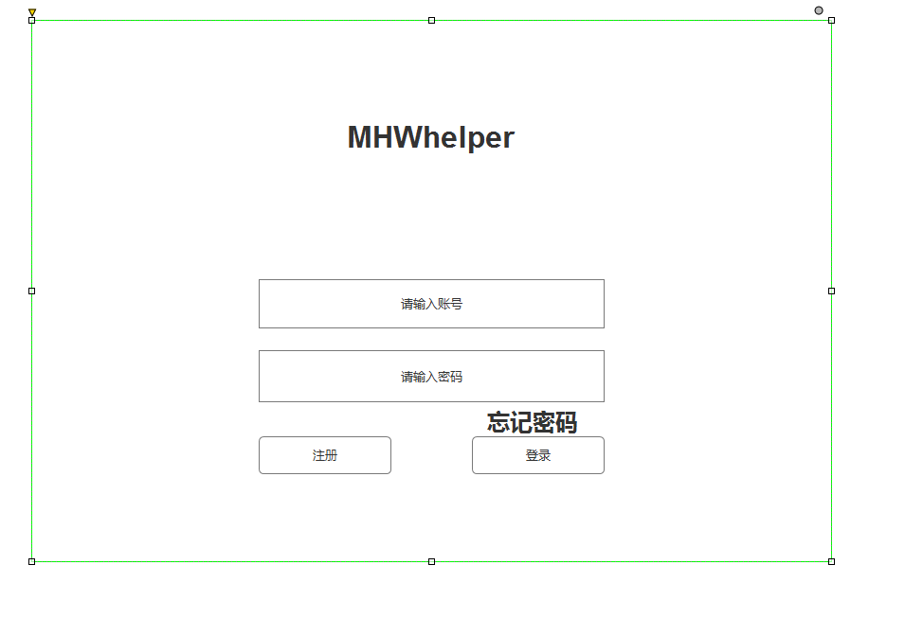
界面原型

Slide 8
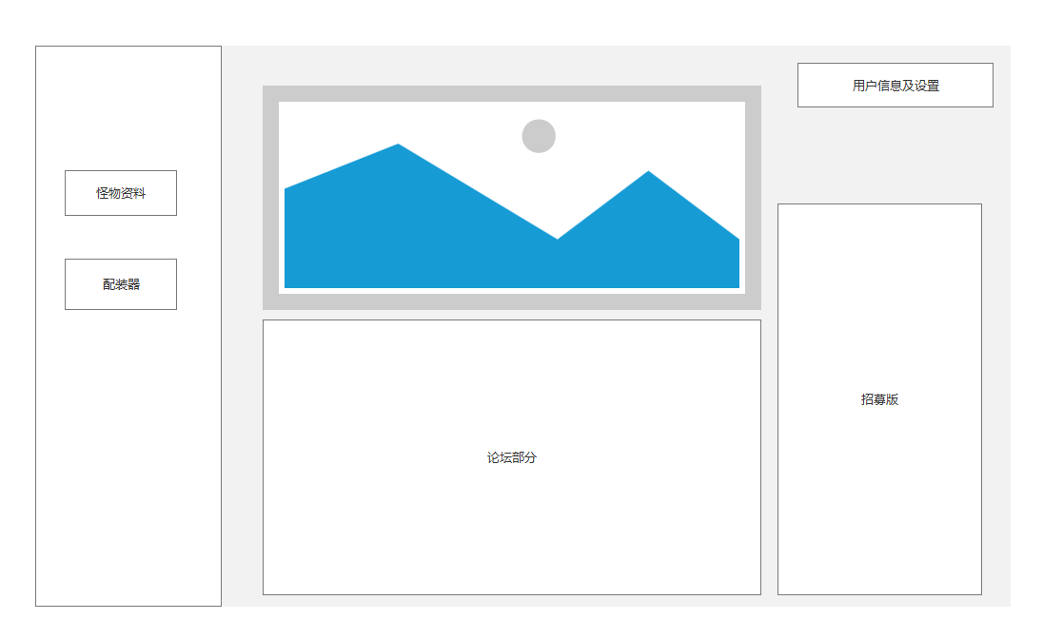
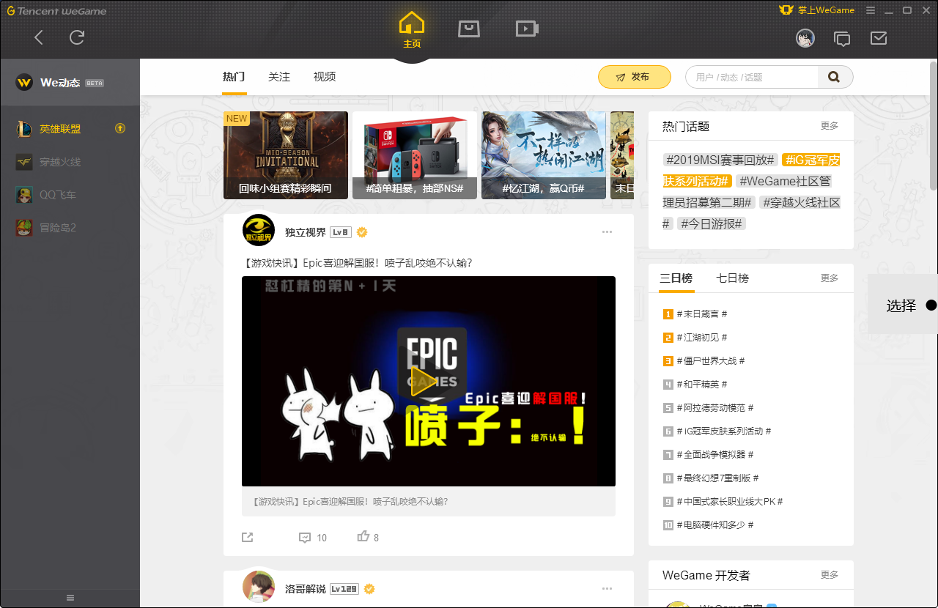
界面原型

Slide 9
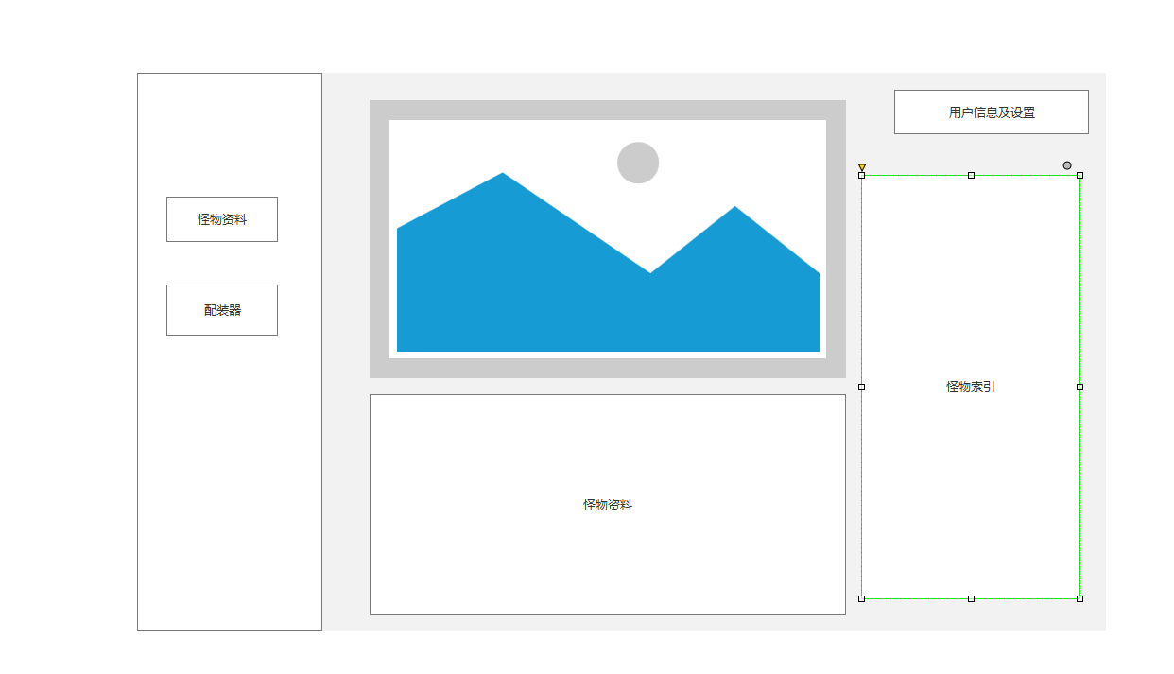
界面原型

Slide 10
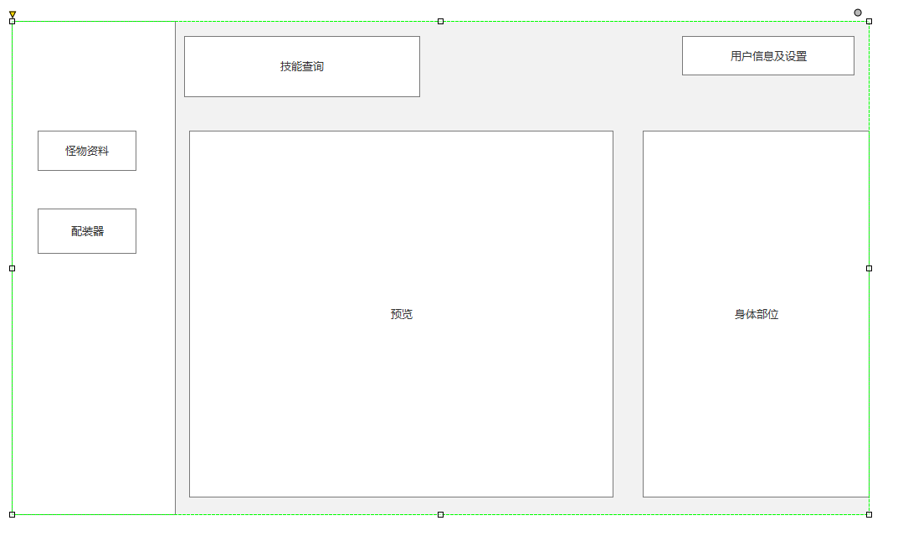
界面原型

Slide 11

单击此处添加标题
数据库设计
03

Slide 12
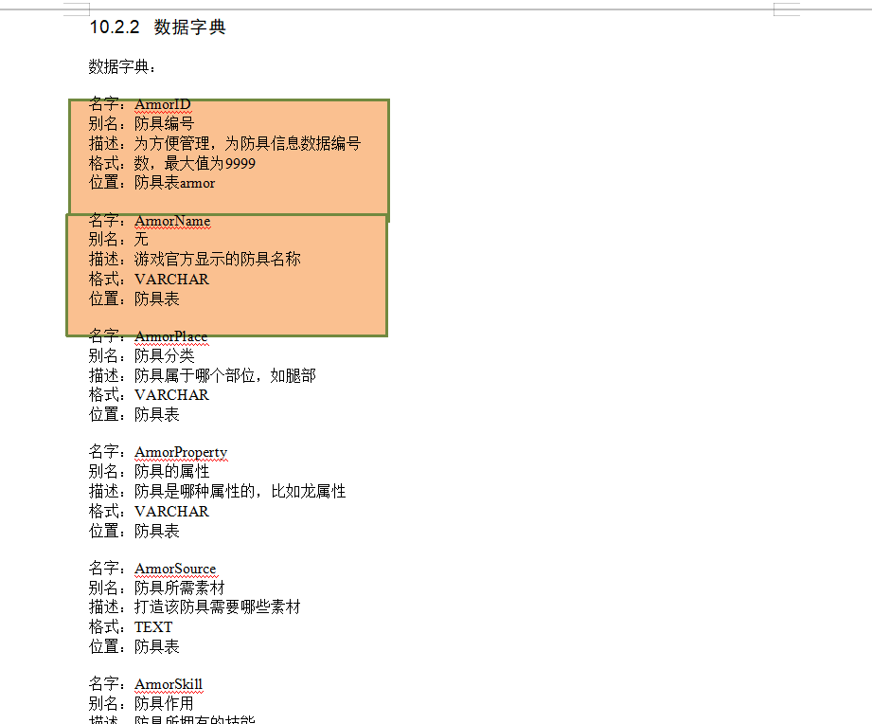
数据字典及ER图预览

Slide 13
单击此处添加标题
算法设计
04

Slide 14
怪物弱点查找功能
输入 mosterName
for(i=0;flag==0;i++){
if(monsterName == MName[i]){
flag = 1;
monsterNo=i;
}
}
if(flag = 1)
输出所有相关信息
else
输出”未找到相关内容”

Slide 15
配装器
输入 ArmorSkill，ArmorName
for(i=0;flag==0;i++){
if(ArmorSkill，ArmorName == MName[i]){
flag = 1;
monsterNo=i;
}
}
if(flag = 1)
输出所有相关信息
else
输出”未找到相关内容”

Slide 16

单击此处添加标题
参考资料
05

Slide 17
参考资料
软件工程导论（第6版）（张海藩、牟永敏 编著 2013年8月，清华大学出版社 ISBN：978-7-302-33098-1）
灰机wiki（https://mhw.huijiwiki.com/wiki/）
我們一起狩獵吧! | MHW 魔物獵人中文攻略 wiki（https://www.mhchinese.wiki/）
App《mhw伙伴》（https://weibo.com/mhwo）
参考界面（wegame

Slide 18
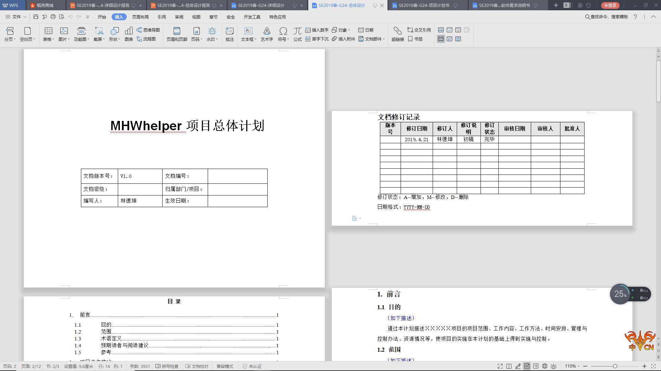
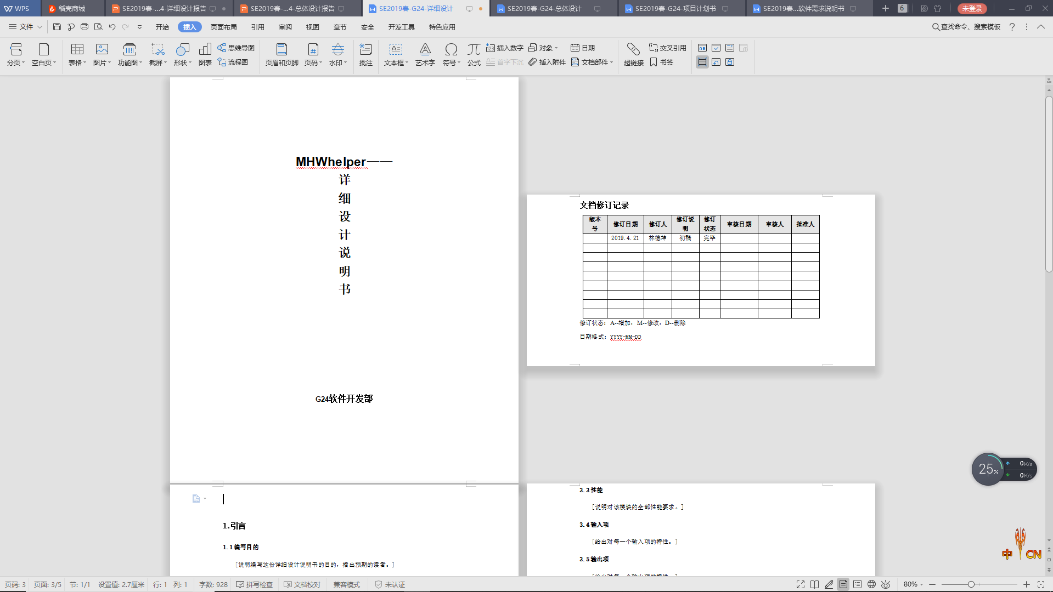
设计文档

Slide 19

单击此处添加标题
小组分工
06

Slide 20
本次小组分工
林德坤：ppt以及的编写，召集组员。 9/10分
李鹏磊：所有需要修改部分的重新绘制 6.5/10分
梅肖玥：ER图的绘制，催促工作的推进。 8/10分

Slide 21
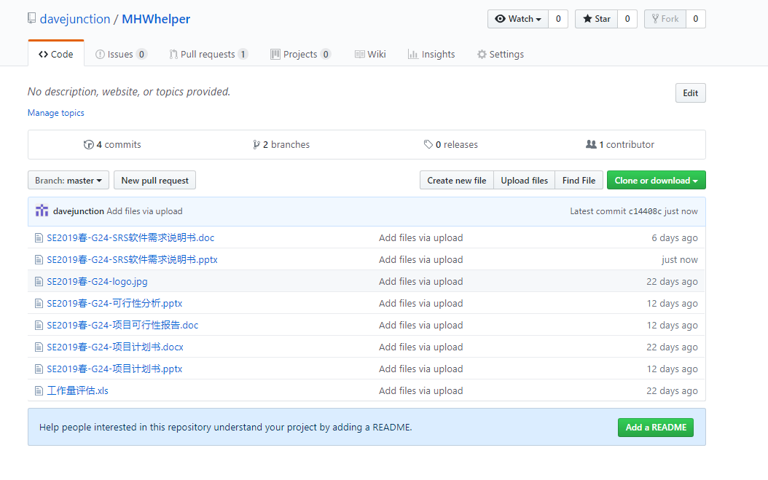
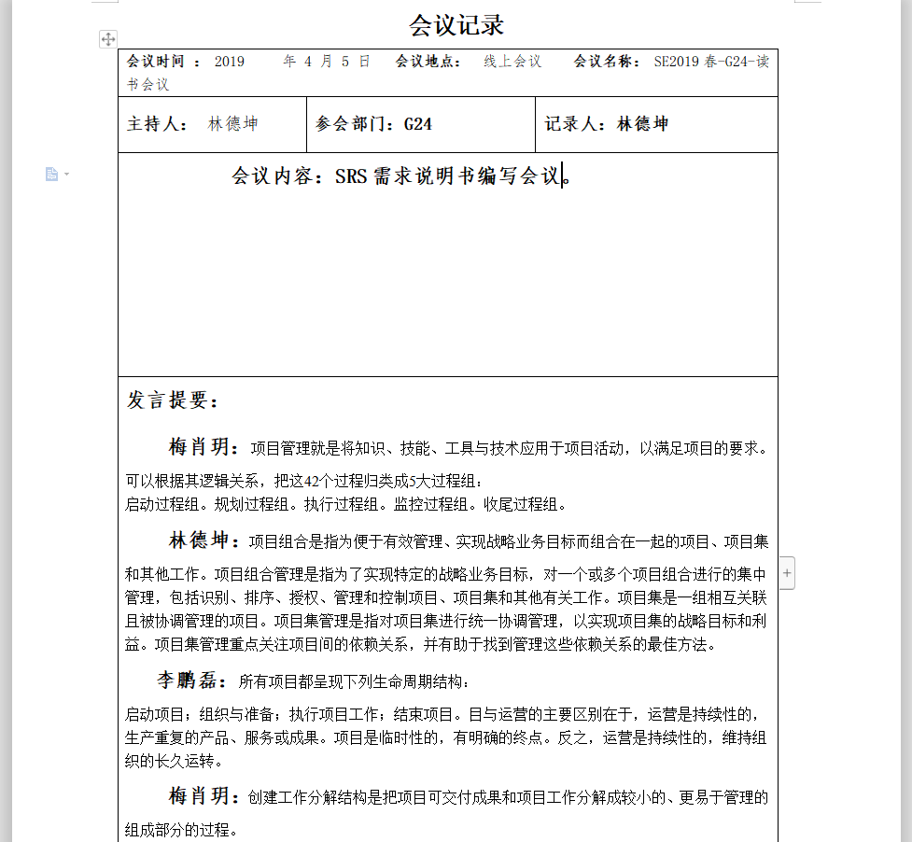
配置管理以及会议记录

Slide 22
延迟符
PPT模板下载：www.1ppt.com/moban/ 行业PPT模板：www.1ppt.com/hangye/
节日PPT模板：www.1ppt.com/jieri/ PPT素材下载：www.1ppt.com/sucai/
PPT背景图片：www.1ppt.com/beijing/ PPT图表下载：www.1ppt.com/tubiao/
优秀PPT下载：www.1ppt.com/xiazai/ PPT教程： www.1ppt.com/powerpoint/
Word教程： www.1ppt.com/word/ Excel教程：www.1ppt.com/excel/
资料下载：www.1ppt.com/ziliao/ PPT课件下载：www.1ppt.com/kejian/
范文下载：www.1ppt.com/fanwen/ 试卷下载：www.1ppt.com/shiti/
教案下载：www.1ppt.com/jiaoan/ PPT论坛：www.1ppt.cn
THANKS

